Slide 1
Les bienfaits de la musicothérapie dans le traitement de l’anxiété des patients adultes ayant subis une chirurgie cardiaque
Analyse de littérature
Maxime Brisson R1 – UMF St-Eustache
3 juin 2022

Slide 2
Amorce
Quelle chirurgie vous semble le plus anxiogène ?
ICM 2021 ;
1 829 chirurgies cardiaques
6 357 procédures d’hémodynamie
2 332 procédures d’électrophysiologie
Presque 8000 cas de chirurgie cardiaque par année au Québec
https://www.icm-mhi.org/fr/propos/notre-present/licm-en-chiffres

Slide 3
Introduction
Soins intensifs
Douleur
Solitude
Réussite de la chirurgie
Effets secondaires anxiolytiques (benzo, opioides, etc.)
Capacité cardiaque mise en doute
Anxiété qui perdure
Consultations médecine familiale

Slide 4
Question PICO
P ; Patients adultes en post-opératoire de chirurgie cardiaque
I ; La musicothérapie
C ; Non-utilisation de la musicothérapie
O ; Anxiété
Quels sont les effets de la musicothérapie sur l’anxiété des patients adultes en post-opératoire de chirurgie cardiaque ?

Slide 5
Méthode
12 résultats
Filtres ; full text, 10 years
Termes ; cardial surgical procedure music therapy anxiety
6 revues
2 articles
Identifiés sur la base du titre
1 méta-analyse (revue)
2 articles
3 revues ne répondaient pas à la question
1 revue traitait de pédiatrie
1 revue fut éliminée après analyse rapide
11 résultats
Filtres ; full text, 10 years
Termes ; cardiovascular surgical procedures music therapy anxiety
2 articles
1 méta-analyse
8 articles déjà présents dans le première recherche
0 résultat
1 article traitait de pédiatrie
1 article traitait de patients pré-op
Méta-analyse rejetée car celle sélectionnée était de meilleure qualité
Notes:
Image pubmed

Slide 6
Méthode (suite)
60 résultats évalués
Filtres ; 2019 – aujourd’hui
Termes ; cardiac surgical procedure music therapy anxiety
2 résultats
Retenus sur la base du titre
0 résultat
1 article déjà sélectionné
1 revue systématique rejetée car celle sélectionnée était plus spécifique au sujet
Notes:
Image google scholar

Slide 7
Méthode (suite)
Au total, 1 méta-analyse et 2 essais cliniques randomisés ont été sélectionnés.
“Music intervention to relieve anxiety and pain in adults undergoing cardiac surgery : a systemic review and meta-analysis” (Kakar E., Billar RJ., van Rosmalen J., et al.) - 2020
“Music Therapy for Early Postoperative Pain, Anxiety, and Sleep in Patients after Mitral Valve Replacement” (Zhang, Q., Xu, N,. Huang, S-Y., Lin, Z-W., et al.) - 2020
“The effect of music therapy on pain, anxiety and depression in patients after coronary artery bypass grafting” (Dai, W-S., Huang, S-Y., Xu, N,. Chen, Q., et al.) - 2020
Notes:
Ajouter les années de parution

Slide 8
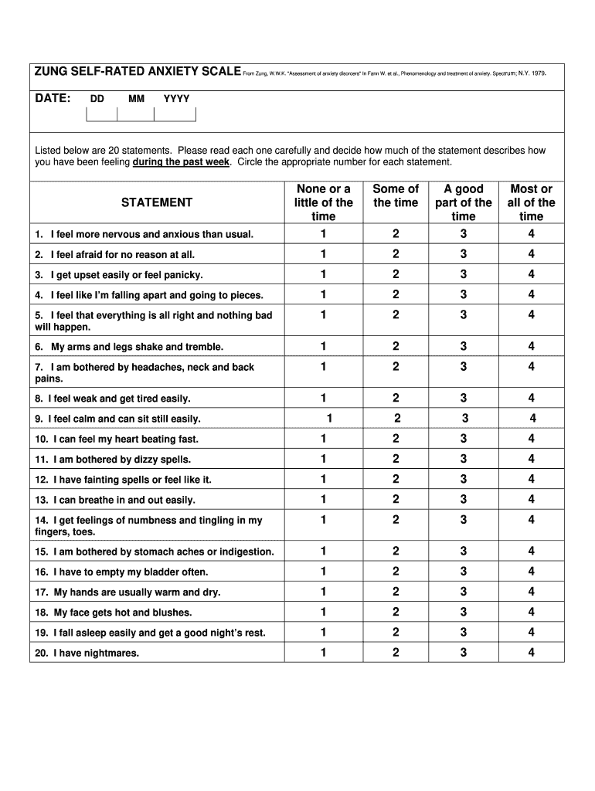
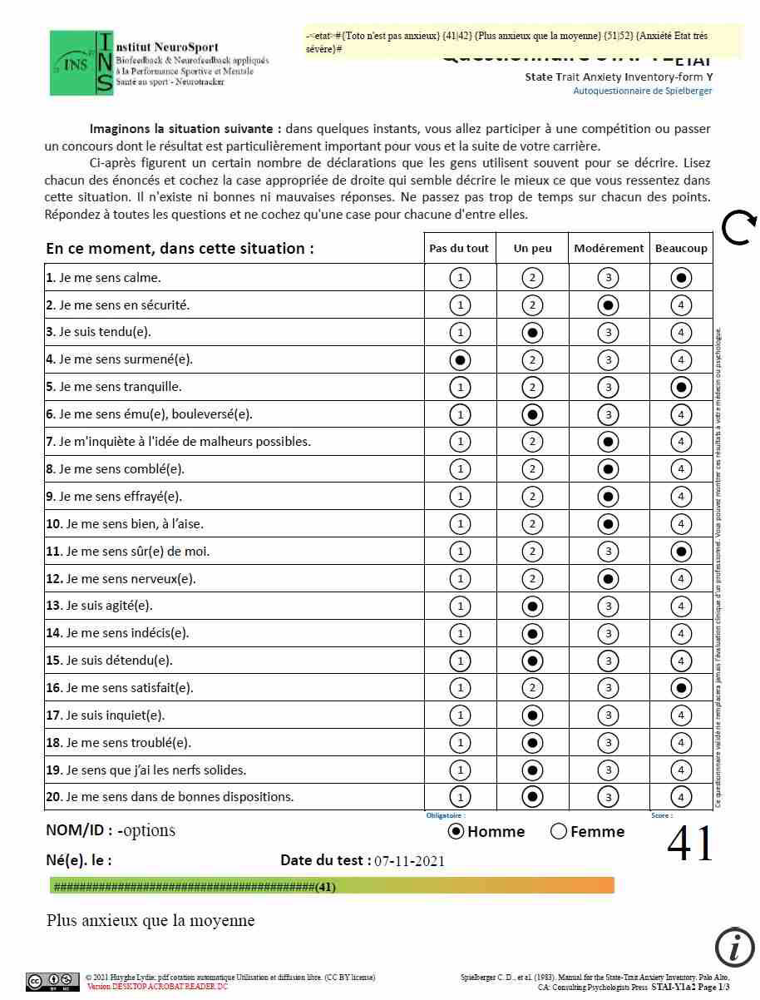
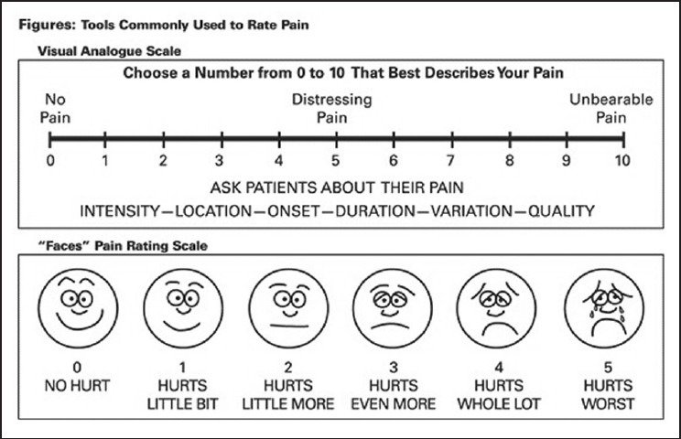
Échelles d’anxiété
SAS
STAI
VAS/NRS
Notes:
Les auteurs traduisent le score SAS comme une anxiété légère si de 51 à 59, anxiété modérée si de 60 à 69 et anxiété sévère si plus grand ou égal à 70.
VAS sur 10
STAI sur 80
NRS sur 10
HADS sur 21
SAS sur 80

Slide 9
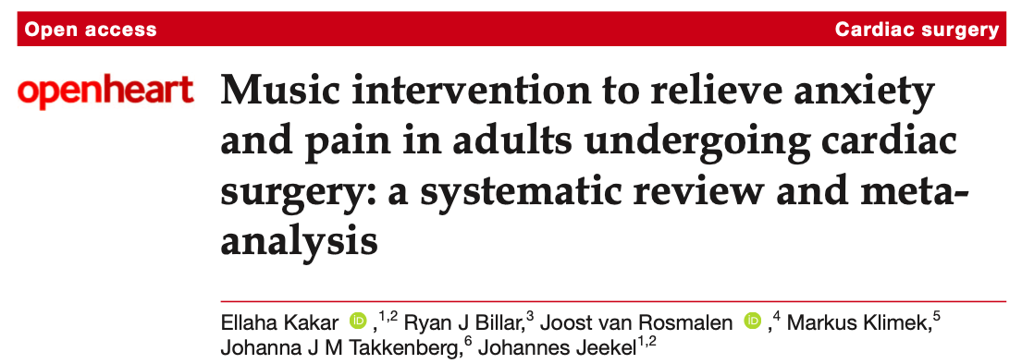
La méta-analyse
01/1992 à 10/2019
16 études
6 utilisées pour l’effet de la musique sur l’anxiété
VAS, NRS SAS, STAI
Inclusion ;
Essais cliniques randomisés Recueil de données d’utilisation d’opioides et signes vitaux traduisant de la douleur ou de l’anxiété
Exclusion ;
L’étude de la musicothérapie durant une procédure post-opératoire (retrait de drain thoracique, positionnement du patient, etc.)

Slide 10
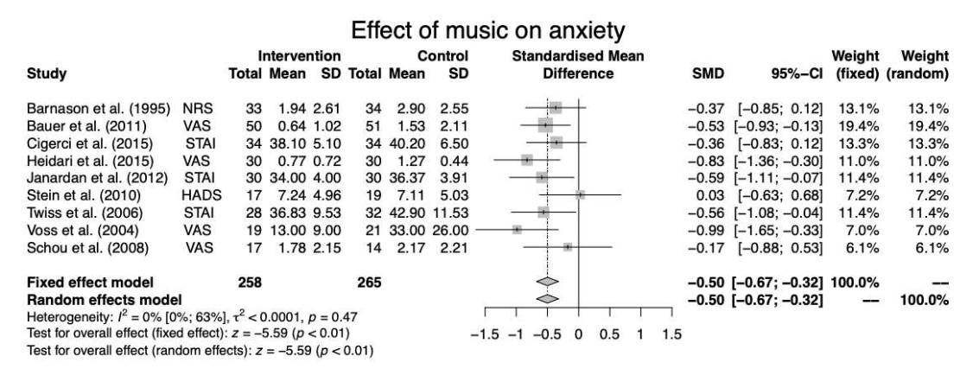
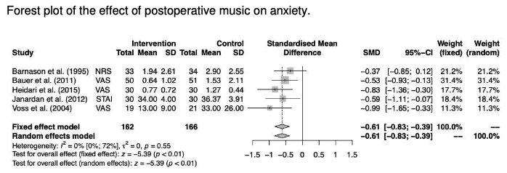
Résultats – La méta-analyse
L’analyse démontre une diminution statistiquement significative des niveaux d’anxiété des patients en période post-opératoire de chirurgie cardiaque, qu’elle soit administrée en pré-opératoire, intra-opératoire et/ou en post-opératoire
Les auteurs présentent une différence moyenne standardisée de -0,5 (95% CI –0.67 to –0.32), p<0.01) du score d’anxiété transformé
Les résultats des différentes échelles de niveau d’anxiété furent transformés statistiquement afin d’être comparables
Notes:
16 études
6 utilisées pour l’effet de la musique sur l’anxiété
Inclusion ;
Essais cliniques randomisés Recueil de données d’utilisation d’opioïdes et signes vitaux traduisant de la douleur ou de l’anxiété
Exclusion ;
L’étude de la musicothérapie durant une procédure post-opératoire (retrait de drain thoracique, positionnement du patient, etc.)

Slide 11
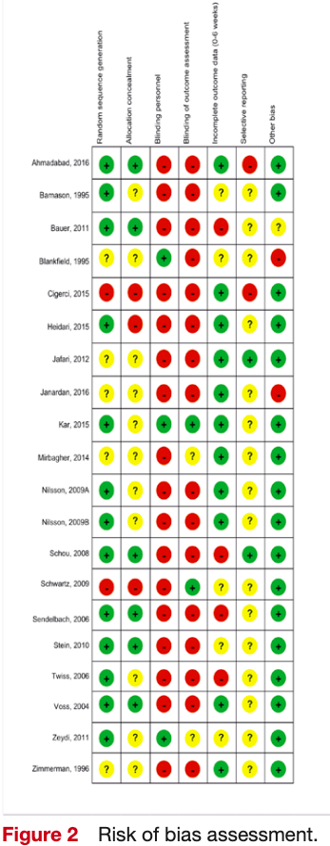
Discussion – Méta-analyse
Risque de biais élevé dans les études
Niveaux d’anxiété subjectif
Double aveugle impossible
Issue d’anxiété mesurée sur 9 des 16 études seulement, ce qui affecte la puissance (mais résultat positif tout de même)
Emplacements des patients assez hétérogènes pourtant (mais I² non-significatif..)
Faible taux de participants (34 à 100) par étude
Score VAS/NRS ?
PRISMA
Méthodologie de qualité et exhaustive
Hétérogénéité des études non-significative
Utilisation d’échelle d’anxiété standardisée (back-transformation)
Notes:
VAS sur 10
STAI sur 80
NRS sur 10
HADS sur 21
SAS sur 80
Musicothérapie effectuée en post-op seulement ?

Slide 12
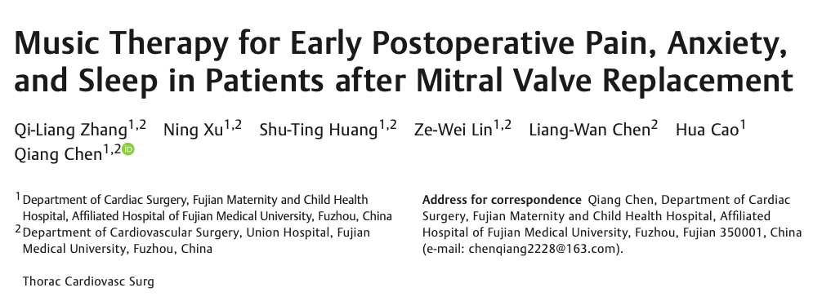
Article #1
Étude chinoise de 2020
228 participants (114 dans chaque groupe)
Casque d’écoute durant précisément 30 minutes à chaque jour et même heure, jusqu’au congé médical.
L’anxiété fut ensuite mesurée au 7e jour post-opératoire avec le score SAS
Inclusion ;
Remplacement de valve mitral mécanique routinier
Transfert vers lits hospitaliers généraux dès le lendemain de la chirurgie
Exclusion ;
Chirurgie secondaire Maladie valvulaire combinée
Dysfonction organique multiple
Mauvaise condition physique Fonction cardiaque III-V Syndrome douloureux chronique Histoire de maladie mental significative Saignement > 200 cc/h Intubation > 24h

Slide 13
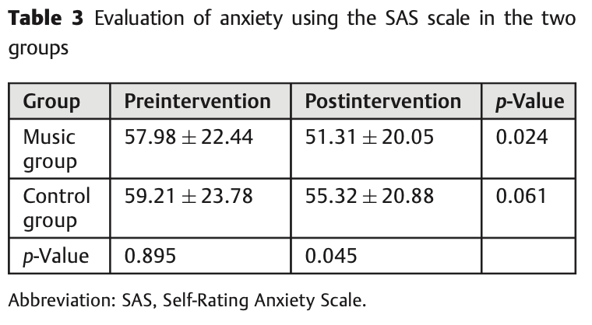
Résultats – Article #1
Cette étude démontre une diminution statistiquement significative du score SAS des patients ayant reçu de la musicothérapie en post-opératoire de chirurgie de remplacement de valve mitrale comparativement au groupe ayant reçu un traitement standard.
Les auteurs présentent une diminution de 6,66 points au score SAS des patients ayant reçu la musicothérapie comparativement à une diminution de 3,89 points du score SAS du groupe contrôle.
L’étude démontre également aucune différence significative au score SAS entre les groupes avant la chirurgie.
Notes:
Casque d’écoute durant précisément 30 minutes à chaque jour et même heure, jusqu’au congé médical.
L’anxiété fut ensuite mesurée au 7e jour post-opératoire
228 participants
114 dans chaque groupe
Inclusion ;
Remplacement de valve mitral mécanique routinier
Transfert vers lits hospitaliers généraux dès le lendemain de la chirurgie
Exclusion ;
Chirurgie secondaire Maladie valvulaire combinée Dysfonction organique multiple Mauvaise condition physique Fonction cardiaque III-V Syndrome douloureux chronique Histoire de maladie mental significative Saignement > 200 cc/h Intubation > 24h

Slide 14
Discussion – Article #1
Aucune figure de démarche de recrutement présentée (biais de sélection non-exclu)
Le score SAS diminue, mais l’anxiété demeure légère
Standardisation de l’effet de la musicothérapie selon le niveau d’anxiété de base aurait été intéressant
Casque d’écoute sans musique = diminution d’anxiété d’emblée ?
Pas de données sur les soins intensifs
Présence continue d’un intervenant 30 minutes par jour
Étude chinoise, comparable à ici ?
Caractéristiques des groupes très comparables
Puissance adéquate (222 participants alors que 97 étaient nécessaires)
Ajustement du volume de la musique
SAS = un outil validé
Notes:
Le Self-Rating Anxiety Scale (SAS) est un outil reconnu, utilisé depuis 1971, dont la sensibilité atteint 89% et la spécificité 69% selon Dunstan et al. (BMC Psychiatry, 2017)
Les patients non-anxieux à la base qui n’ont pas présenté de baisse de score SAS d’ailleurs probablement diminuer l’effet apparente de la musicothérapie sur la différence de score SAS puisque leur score pré-intervention ont pu faire diminuer la moyenne du groupe préalablement.

Slide 15
Article #2
Étude chinoise de 2020
99 patients totaux, 33 dans chaque groupe
Musicothérapie de 30 minutes chaque jour à 20h00 jusqu’au congé
Repos cédulé de 30 minutes sans musique avec écouteurs
Traitement standard sans repos cédulé avec écouteurs
L’anxiété fut mesurée avant et après chaque intervention avec le score SAS
Inclusion ;
Extubation le jour même ou le lendemain de la chirurgie
Hémodynamie stable
Transfert vers lits hospitaliers généraux dès le lendemain ou le surlendemain de la chirurgie
Pompe d’analgésie arrêtée
Pas de trouble auditif
Coopération adéquate
Exclusion ;
Trouble auditif, psychiatrique ou douloureux chronique
Trouble psychiatrique
Chirurgie secondaire
Complications post-opératoires sévères
Dysfonction organique multiple
Mauvaise coopération ou non- consentement
Utilisation d’anti-douleur

Slide 16
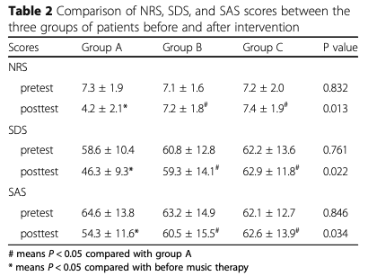
Résultats – Article #2
Cette étude démontre une diminution statistiquement significative du score SAS des patients ayant reçu de la musicothérapie en post-opératoire de chirurgie de pontage coronarien comparativement aux groupes ayant reçu une période de repos cédulé et un traitement standard
L’étude démontre également aucune différence significative au score SAS entre les groupes avant l’intervention.
Les score SDS du groupe ayant reçu de la musicothérapie est significativement plus bas que les deux groupes contrôles.
Notes:
Musicothérapie de 30 minutes chaque jour à 20h00 jusqu’au congé
Repos cédulé de 30 minutes sans musique avec écouteurs
Traitement standard sans repos cédulé avec écouteurs
Le score SAS fut mesuré chez chaque patient de chaque groupe directement avant et après la période de 30 minutes.
99 patients totaux, 33 dans chaque groupe
Inclusion ;
Extubation le jour même ou le lendemain de la chirurgie
Hémodynamie stable
Transfert vers lits hospitaliers généraux dès le lendemain ou le surlendemain de la chirurgie
Pompe d’analgésie arrêtée
Pas de trouble auditif
Coopération adéquate
Exclusion ;
Trouble auditif, psychiatrique ou douloureux chronique
Trouble psychiatrique
Chirurgie secondaire
Complications post-opératoires sévères
Dysfonction organique multiple
Mauvaise coopération ou non- consentement
Utilisation d’anti-douleur

Slide 17
Discussion – Article #2
Intervention musicale très uniformisée
Puissance adéquate
Groupes comparables
Chaque patient s’est vu porté le casque d’écoute, musique ou non
Ajustement du volume de la musique
SAS = un outil validé
Devis d’étude flou, essai clinique randomisé analysé de façon rétrospective basée sur un essai pilote ?
Pas de principe de double aveugle ni même de simple aveugle
Pas d’intervenant présent durant la musicothérapie (approche par protocole peut-être plus appropriée à ce niveau-ci)
Étude chinoise, comparable ici ?
Notes:
Musicothérapie de 30 minutes chaque jour à 20h00 jusqu’au congé
Repos cédulé de 30 minutes sans musique avec écouteurs
Traitement standard sans repos cédulé avec écouteurs
99 patients totaux, 33 dans chaque groupe

Slide 18
Conclusion
Objectivement, les résultats analysés dans ce projet d’érudition permettent de croire que la musicothérapie serait un atout significatif à la prise en charge des patients post-opératoire de chirurgie cardiaque.
Il s’agit assurément d’une piste de solution à réduction de l’utilisation des méthodes pharmacologiques de réduction d’anxiété et possiblement de la durée de l’hospitalisation de ces patients.
Faisable ?
Pourquoi pas !
Pas cher
Pas compliqué
Goûts musicaux différents
Chambres à plusieurs
Effet sur le délirium ?

Slide 19
Références
Kakar E, Billar RJ, van Rosmalen J, et al Music intervention to relieve anxiety and pain in adults undergoing cardiac surgery: a systematic review and meta-analysis Open Heart 2021;8:e001474. doi: 10.1136/openhrt-2020-001474
Zhang QL, Xu N, Huang ST, Lin ZW, Chen LW, Cao H, Chen Q. Music Therapy for Early Postoperative Pain, Anxiety, and Sleep in Patients after Mitral Valve Replacement. Thorac Cardiovasc Surg. 2020 Sep;68(6):498-502. doi: 10.1055/s-0040-1713352. Epub 2020 Jun 30. PMID: 32604430.
Dai, WS., Huang, ST., Xu, N. et al. The effect of music therapy on pain, anxiety and depression in patients after coronary artery bypass grafting. J Cardiothorac Surg 15, 81 (2020). https://doi.org/10.1186/s13019-020-01141-y
Dunstan, D.A., Scott, N. Norms for Zung’s Self-rating Anxiety Scale. BMC Psychiatry 20, 90 (2020). https://doi.org/10.1186/s12888-019-2427-6

Slide 20
Remerciements
Dre Marie Nguyen, pour sa patience, sa bienveillance et ses bons conseils

